Slide 1

Bài 47- BẢO VỆ MÔI TRƯỜNG

Slide 2
Tác động của con người tới môi trường qua các thời kì phát triển của xã hội
Ô nhiễm môi trường.
Biến đổi khí hậu.
I
II
III

Slide 3
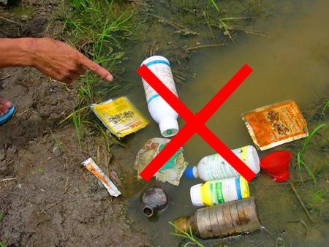
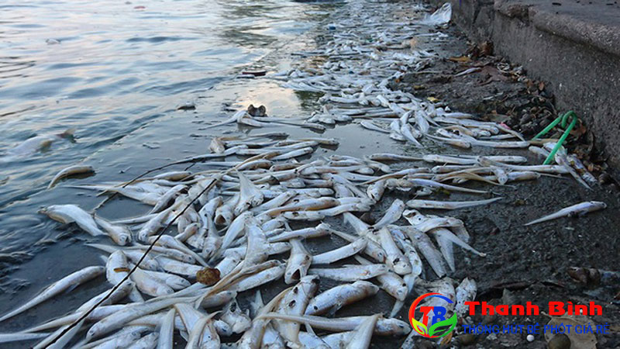
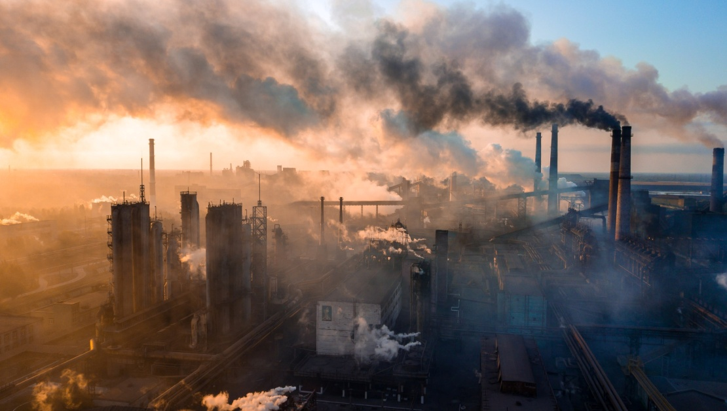
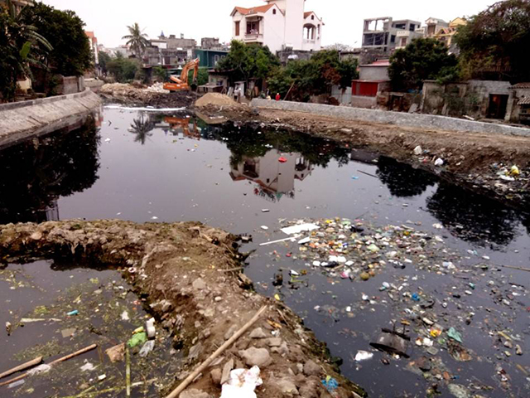
MỘT SỐ HÌNH ẢNH VỀ Ô NHIỄM MÔI TRƯỜNG.

Slide 4
I. Tác động của con người tới môi trường qua các thời kì phát triển của xã hội
Bài 47- BẢO VỆ MÔI TRƯỜNG

Slide 5
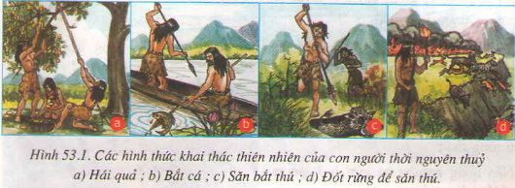
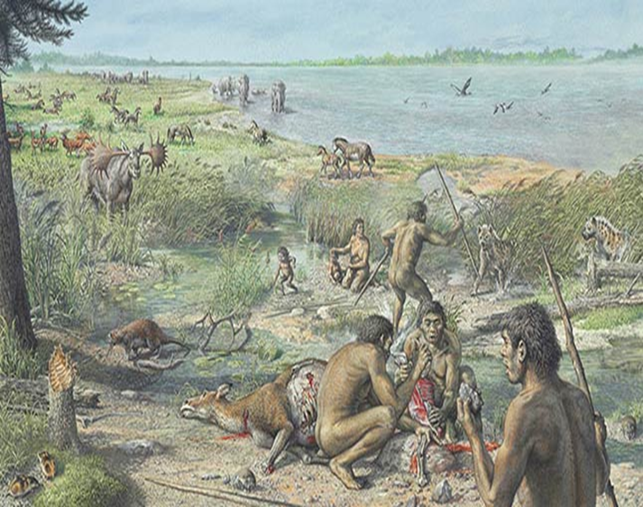
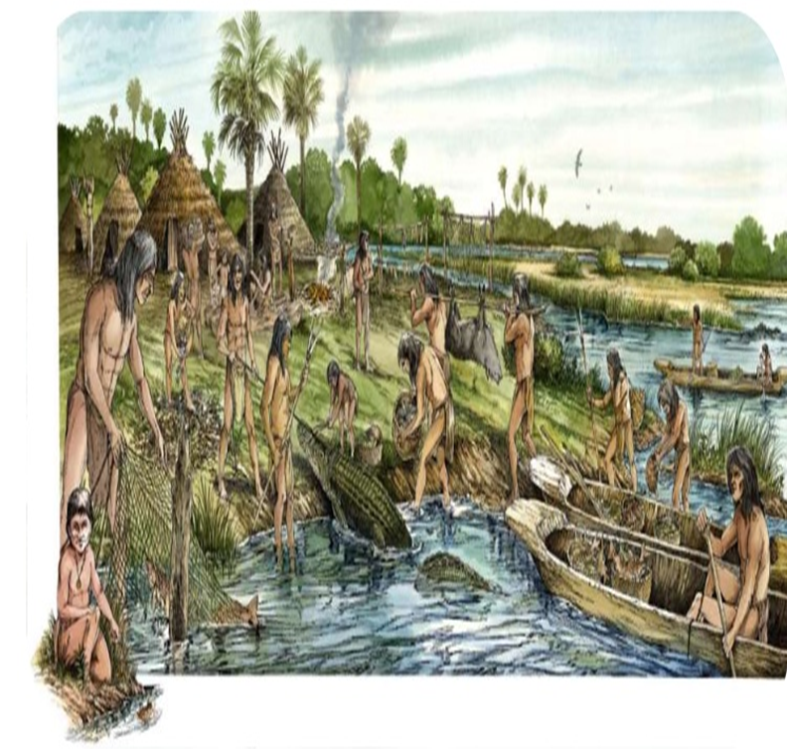
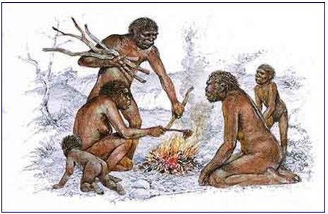
I. Tác động của con người tới môi trường qua các thời kì phát triển của xã hội
Thời kì nguyên thủy: hoạt động chủ yếu của con người
Hái lượm
Săn bắt thú
Đánh cá
Đốt lửa để sưởi ấm
Đốt rừng để săn thú

Slide 6
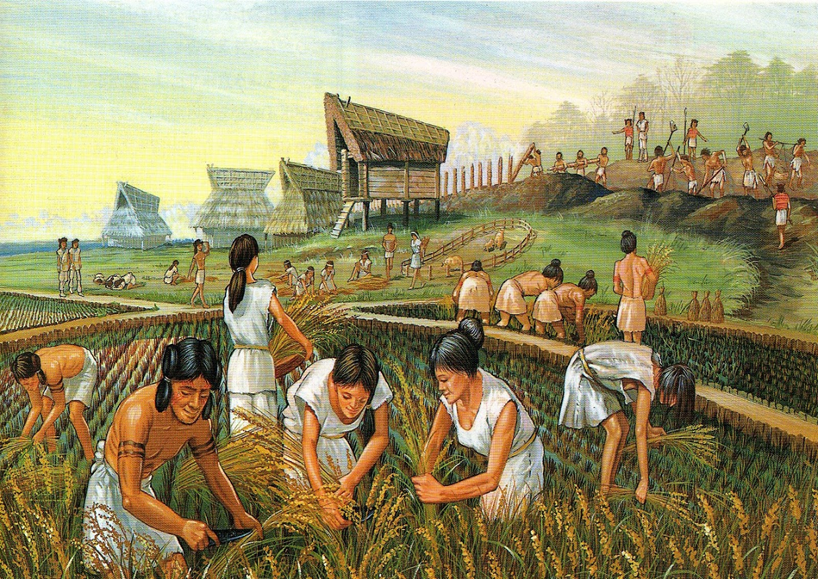
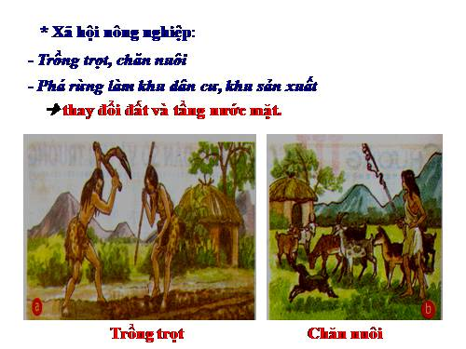
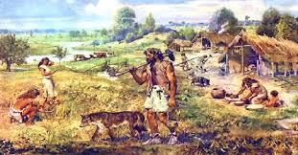
I. Tác động của con người tới môi trường qua các thời kì phát triển của xã hội
Xã hội nông nghiệp: hoạt động chủ yếu của con người
? Phân tích tác động của các hoạt động dưới đây đến môi trường trong thời kì xã hội nông nghiệp.
a. Cày xới đất canh tác.
b. Định cư tại một khu vực nhất định.
c. Thuần hoá cây dại, thú nuôi thành cây trồng, vật nuôi.
d. Xây dựng hệ thống kênh mương để tưới tiêu nước.
Chăn nuôi
Định cư
Trồng trọt

Slide 7
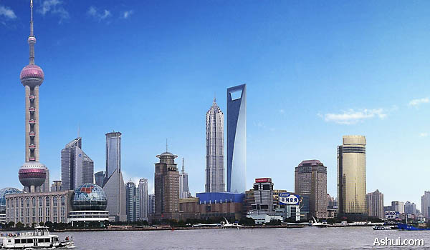
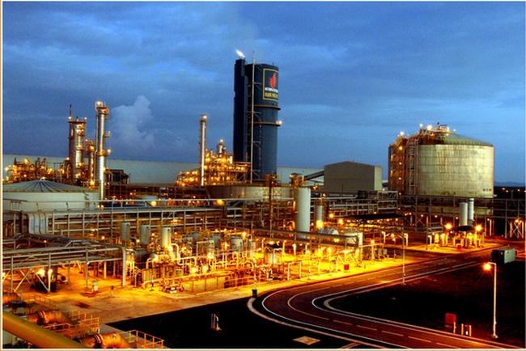
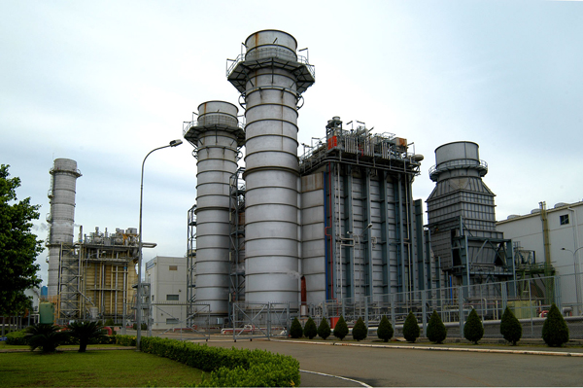
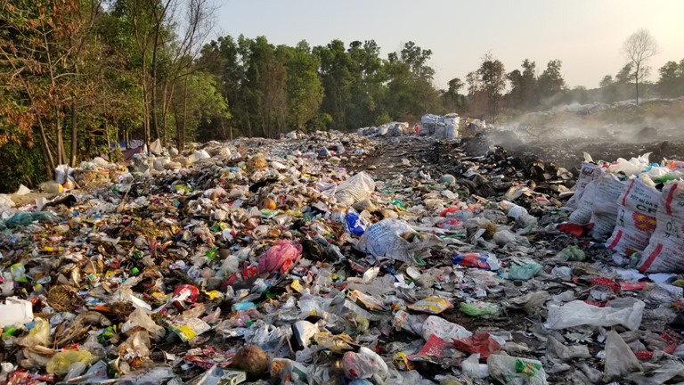
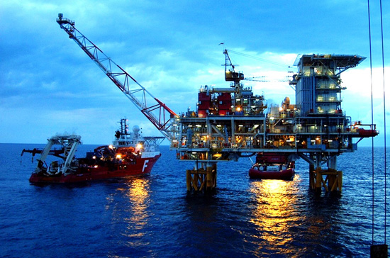
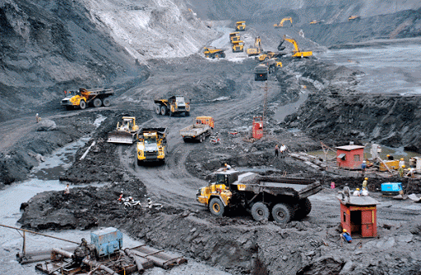
I. Tác động của con người tới môi trường qua các thời kì phát triển của xã hội
Xã hội công nghiệp
Đô thị hóa
Phát triển khu CN
Rác thải lớn
Khai thác tài nguyên

Slide 8
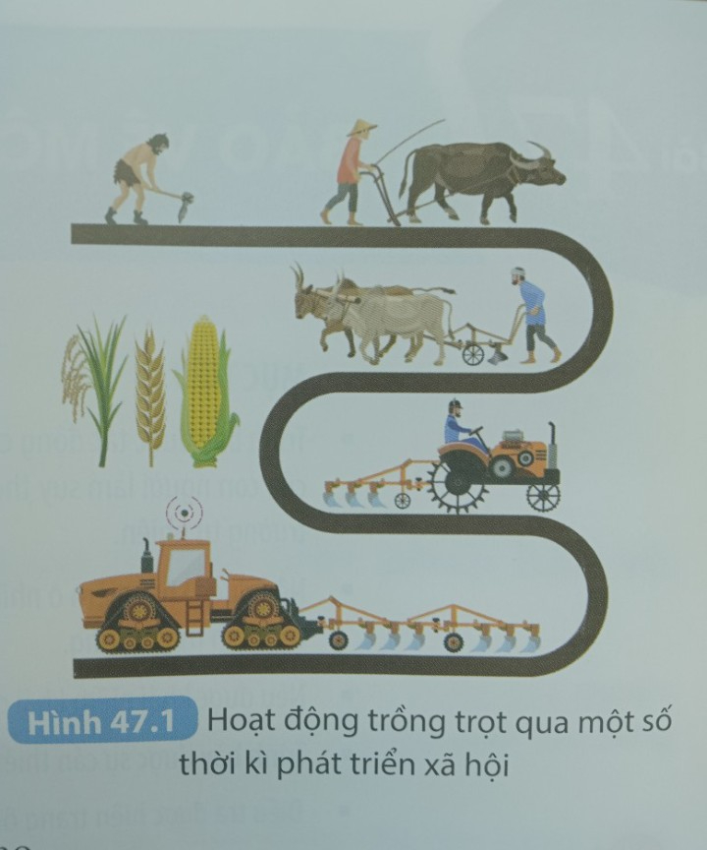
Đọc các thông tin trên và quan sát hình 47.1, thảo luận để thực hiện các yêu cầu sau:
? Trình bày tác động của hoạt động trồng trọt đến môi trường qua các thời kì phát triển của xã hội.

Slide 9
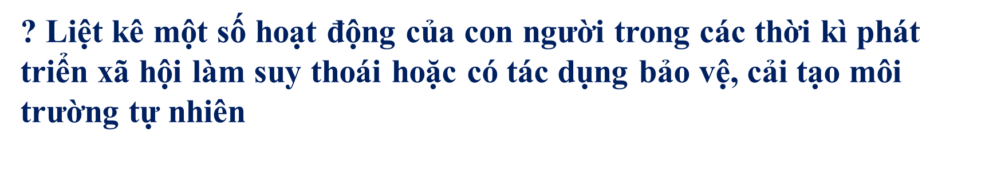

- Tác động lớn nhất của con người tới môi trường tự nhiên là phá hủy thảm thực vật, từ đó gây ra nhiều hậu quả xấu như xói mòn và thoái hóa đất, ô nhiễm môi trường, hạn hán, lũ lụt,…

Slide 10
Tác động của con người làm suy thoái môi trường tự nhiên
Chặt, phá rừng → phá hủy thảm thực vật
Xói mòn đất
Khí hậu nóng lên
Mất nhiều loài sinh vật
Lũ lụt
Hạn hán
Mất cân bằng ST
Suy thoái môi trường

Slide 11
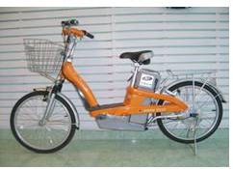
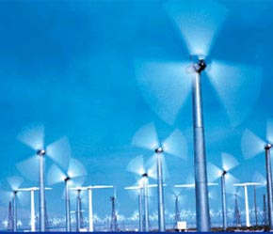
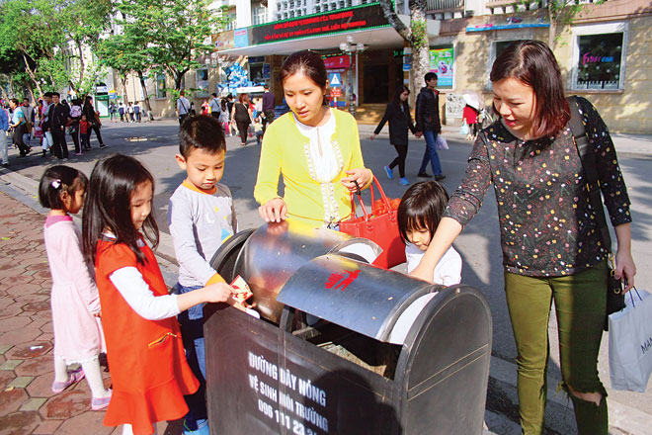
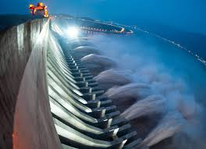
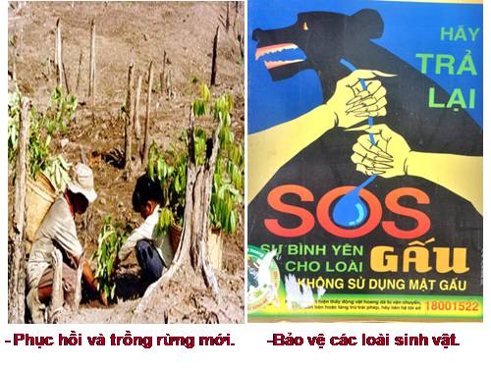
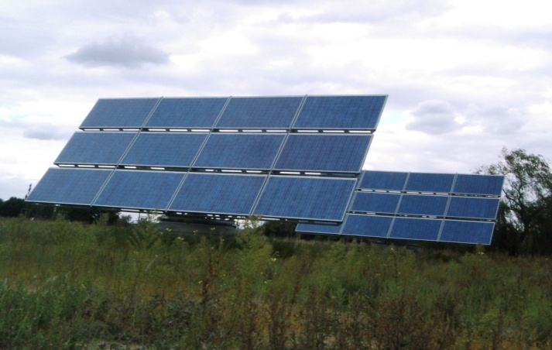
- Tác động của con người có tác dụng bảo vệ và cải tạo môi trường tự nhiên.
Bỏ rác đúng nơi quy định
Sử dụng hợp lí các nguồn tài nguyên
Phục hồi và trồng rừng mới

Slide 12
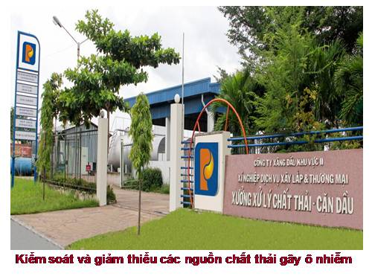
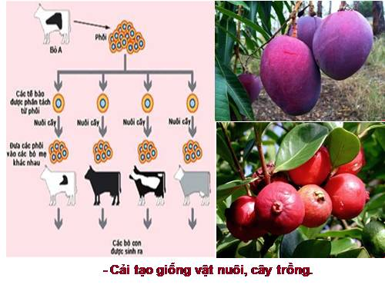
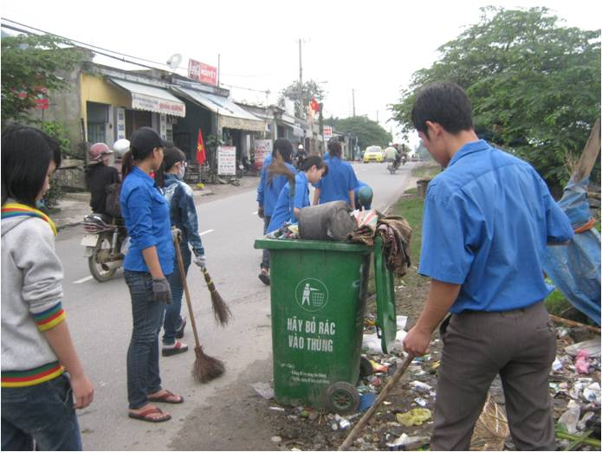
Ra quân dọn dẹp vệ sinh
Kiểm soát và giảm thiểu các nguồn chất thải ô nhiễm
Cải tạo giống vật nuôi và cây trồng

Slide 13

II. Ô NHIỄM MÔI TRƯỜNG

Slide 14
. Ô nhiễm môi trường là gì?
Ô nhiễm môi trường lµ hiÖn t­îng m«i trư­êng bÞ bÈn, ®ång thêi c¸c tÝnh chÊt vËt lý, ho¸ häc, sinh häc cña m«i tr­êng bÞ thay ®æi g©y t¸c h¹i tíi ®êi sèng con ng­êi vµ c¸c sinh vËt.

Slide 15
? Trình bày một số nguyên nhân gây ô nhiễm môi trường?
1. Ô nhiễm do các chất khí thải ra từ hoạt động công nghiệp và sinh hoạt
Các tác nhân gây ô nhiễm môi trường
2. Ô nhiễm do hóa chất bảo vệ thực vật và chất độc hóa học
3. Ô nhiễm do các chất phóng xạ
4. Ô nhiễm do các chất thải rắn
5. Ô nhiễm do vi sinh vật gây bệnh

Slide 16
- Vòng chuyên gia:
+ Nhóm 1: Nêu nguyên nhân, tác hại của ô nhiễm do chất thải từ hoạt động công nghiệp và sinh hoạt.
+ Nhóm 2: Nêu nguyên nhân, tác hại của ô nhiễm do hoá chất bảo vệ thực vật.
+ Nhóm 3: Nêu nguyên nhân, tác hại của ô nhiễm các chất phóng xạ.
+ Nhóm 4: Nêu nguyên nhân, tác hại của ô nhiễm vi sinh vật gây bệnh

Slide 17
Ô nhiễm do các chất khí thải ra từ hoạt động công nghiệp và sinh hoạt
* Các khí độc hại: CO, CO₂, SO₂, NO₂ , CFC ... và bụi

Slide 18
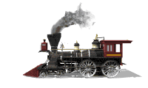

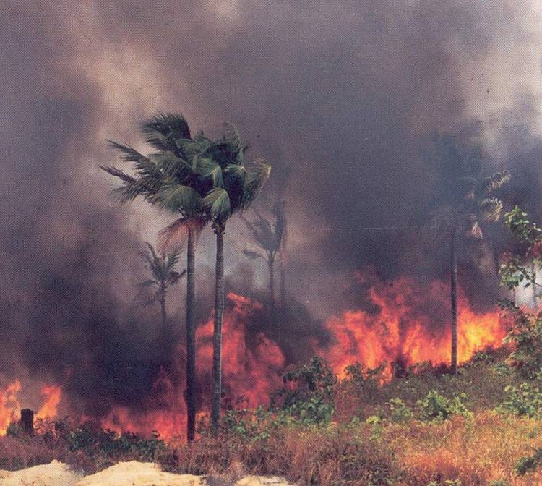
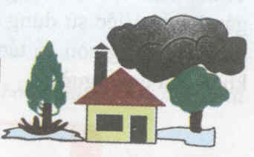


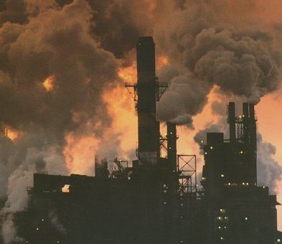
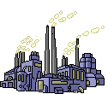
Ô nhiễm không khí

Slide 19
Bảng 54.1: Các nguyên nhân gây ô nhiễm không khí
Hoạt động | Nhiên liệu bị đốt cháy
1.Giao thông vận tải: - Ô tô.
2. Sản xuất công nghiệp:
3. Sinh hoạt:
- Xăng, dầu,
- Xe máy
- Xăng, dầu,
- Tàu hỏa
- Xăng, dầu, than đá
- Nhà máy nhiệt điện
- Xăng, dầu, than đá
- Nhà máy sản xuất thép
- Xăng, dầu, than đá
- Đun nấu
- Than củi, khí đốt(ga), dầu, rơm rạ …
- Chế biến thực phẩm…
- Than củi, khí đốt(ga), dầu. rơm rạ …

Slide 20
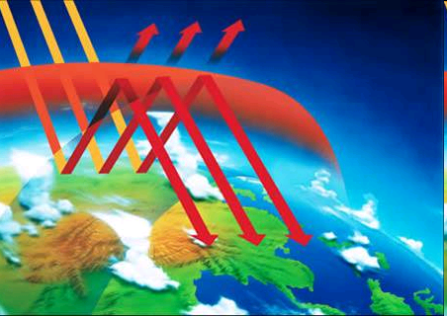

Slide 21
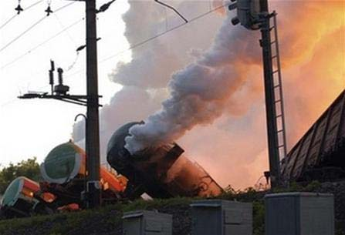
Quan sát các hình ảnh sau để trả lời câu hỏi
Thảm họa Chernobyl

Slide 22
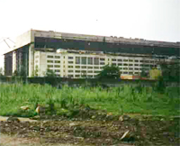

NHÀ MÁY HẠT NHÂN

Slide 23
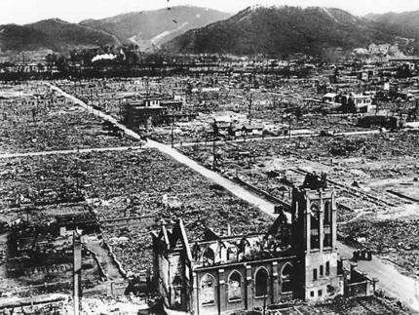
Những gì còn lại ở HIROXIMA sau ngày 6/8/1945 khoảng 1/3 dân số trong thành phố bị thiệt mạng chỉ sau một tuần và rất nhiều người bị mắc bệnh do nhiễm chất phóng xạ

Slide 24
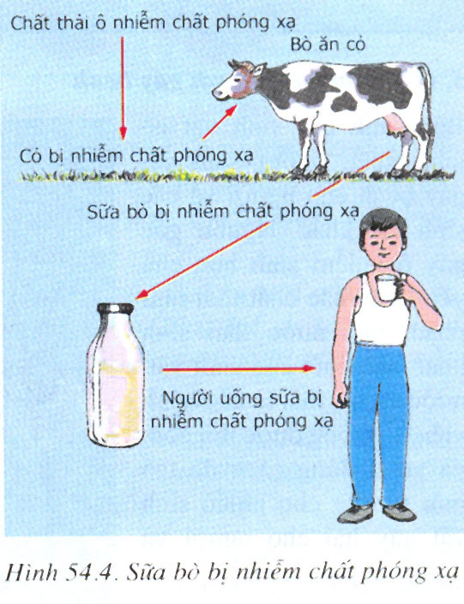

Slide 25
* - Nguồn gốc chủ yếu từ nhà máy nguyên tử và các vụ thử vũ khí hạt nhân .
- Tác hại : Gây đột biến gen, nhiễm sắc thể ở người và sinh vật và gây một số bệnh, tật di truyền và bệnh ung thư…

Slide 26
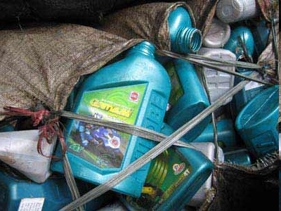
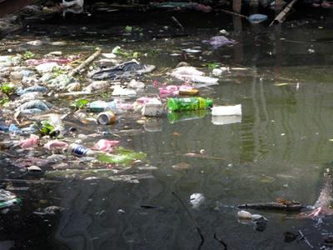
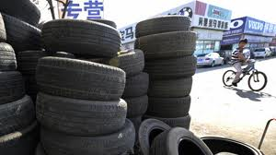
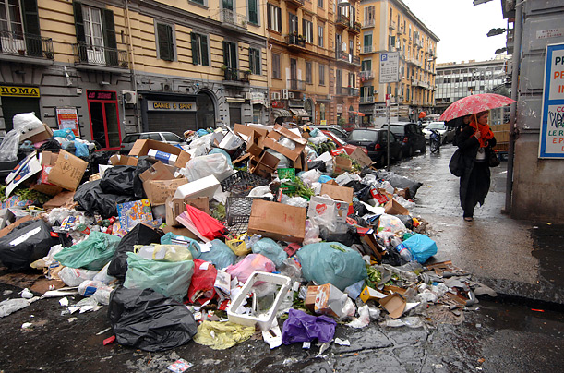
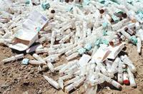
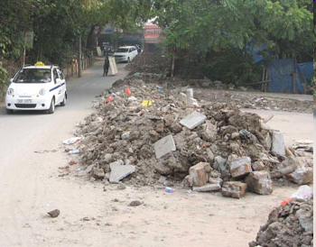
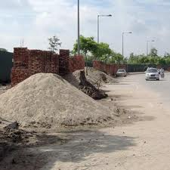
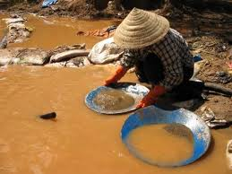
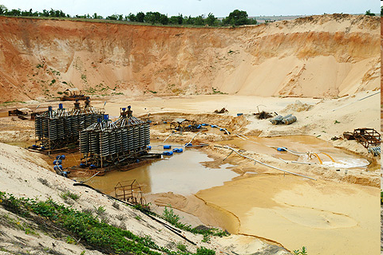
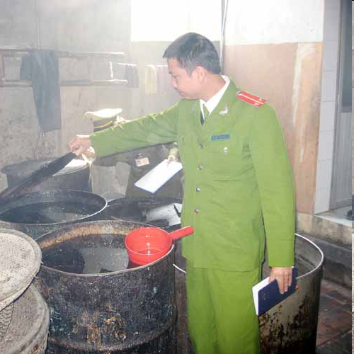
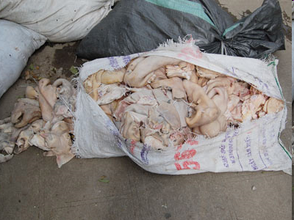
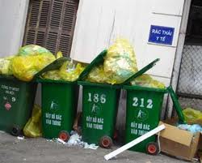



Chất thải rắn

Slide 27
Bảng 54.2 . Các chất thải rắn gây ô nhiễm
Tên chất thải | Hoạt động thải ra chất thải
- Giấy vụn | - Sinh hoạt, sản xuất công nghiệp
- Túi nilon, hồ, vữa xây
nhà…
- Sinh hoạt xây dựng nhà, công sở….
.........................
.........................
- Bông băng bẩn, kim tiêm
Chất thải bệnh viện, sinh hoạt
.........................
.........................

Slide 28
Vòng mảnh ghép:
Đọc thông tin, quan sát hình 47.2 chỉ ra một số nguyên nhân gây ô nhiễm môi trường.
2. Những hoạt động nào tại trường học, gia đìnhvaf địa phương em có thể gây ô nhiễm môi trường?

Slide 29
1. Báo báo theo nhóm: Điều tra tình trạng ô nhiễm ở địa phương và điền vào bảng 47.1
Bảng 47.1.Tình trạng ô nhiễm một số loại môi trường ở địa phương.
Môi trường ô nhiễm | Biểu hiện | Nguyên nhân
Môi trường nước | ? | ?
Môi trường đất | ? | ?
Môi trường không khí | ? | ?

Slide 30
2. Dựa vào kết quả điều tra và những kiến thức đã học, em hãy đề xuất các biện pháp hạn chế ô nhiễm môi trường ở địa phương và cho biết và cho biết việc phân loại rác thải từ gia đình giúp ích gì cho việc hạn chế ô nhiễm môi trường.
Biện pháp:
Không xả rác bừa bãi xuống sông ngòi, ao hồ, biển, mặt đất.
-Xử lý chất thỉa trước khi ra môi trường.
Không đốt rơm rạ, rơm rạ nên ủ tạo phân hữu cơ
Phân chuồng cần xử lý kỹ trước khi đưa ra môi trường bón cho cây trồng….

Slide 31
III. BIẾN ĐỔI KHÍ HẬU.
? Nêu khái niệm biến đổi khí hậu và biện pháp thích ứng với biến đổi khí hậu
? Em hãy đề xuất các biện pháp thích ứng với biến đổi khí hậu có thể thực hiện ở địa phương?

Slide 32
IV. BẢO VỆ ĐỘNG VẬT HOANG DÃ.
? Kể tên một số loài động vật hoang dã có nguy cơ tuyệt chủng? Đề xuất một số biện pháp bảo vệ động vật hoang dã tạ địa phương?

Slide 33













Slide 34
Luyện tập
Câu 1: Tác động lớn nhất của con người tới môi trường tự nhiên là
A. Phá huỷ thảm thực vật, gây ra nhiều hậu quả xấu.
B. Cải tạo tự nhiên làm mất cân bằng sinh thái.
C. Gây ô nhiễm môi trường.
D. Làm giảm lượng nước gây khô hạn.
Câu 2: Những hoạt động của con người gây ảnh hưởng xấu đến môi trường là
A. Chặt phá rừng bừa bãi, khai thác tài nguyên thiên nhiên
B. Khai thác tài nguyên thiên nhiên, săn bắt động vật hoang dã
C. Săn bắt động vật hoang dã, chặt phá rừng bừa bãi
D. Chặt phá rừng bừa bãi, săn bắt động vật hoang dã, khai thác tài
nguyên thiên nhiên

Slide 35



Đang là HS trên ghế nhà trường thì các em đã làm được những việc gì để bảo vệ trường học luôn xanh – sạch - đep?

Slide 36


- Thu gom và bỏ rác thải đúng nơi quy định, không vức rác bừa bãi ở khắp nơi.
Vệ sinh nhà ở, trường lớp, đường thôn xóm ...sạch sẽ
- Trồng và chăm sóc cây xanh...
Tuyên truyền với mọi người về tác hại
của ô nhiễm môi trường

Slide 37
NỐI CÁC CỘT VỚI NHAU CHO THÍCH HỢP
CÁC HOẠT ĐỘNG CỦA CON NGƯỜI | Kết quả | HẬU QUẢ PHÁ HỦY MÔI TRƯỜNG TỰ NHIÊN
1. Hái lượm |  | a) Mất nhiều loài sinh vật
2. Săn bắt động vật hoang dã |  | b) Mất nơi ở của sinh vật
3. Đốt rừng lấy đất trồng trọt |  | c) Xói mòn và thoái hóa đất
4. Chăn thả gia súc |  | d) Ô nhiễm môi trường
5. Khai thác khoáng sản |  | e) Cháy rừng
6. Phát triển nhiều khu dân cư |  | g) Hạn hán
7. Chiến tranh |  | h) Mất cân bằng sinh thái
a, h
b
Tất cả
a, b, c, d, g,h
a, b, c, d, g, h
a, b, c, d, g, h
Tất cả

